Slide 1

Chapter 11
쿠키와 세션

Slide 2
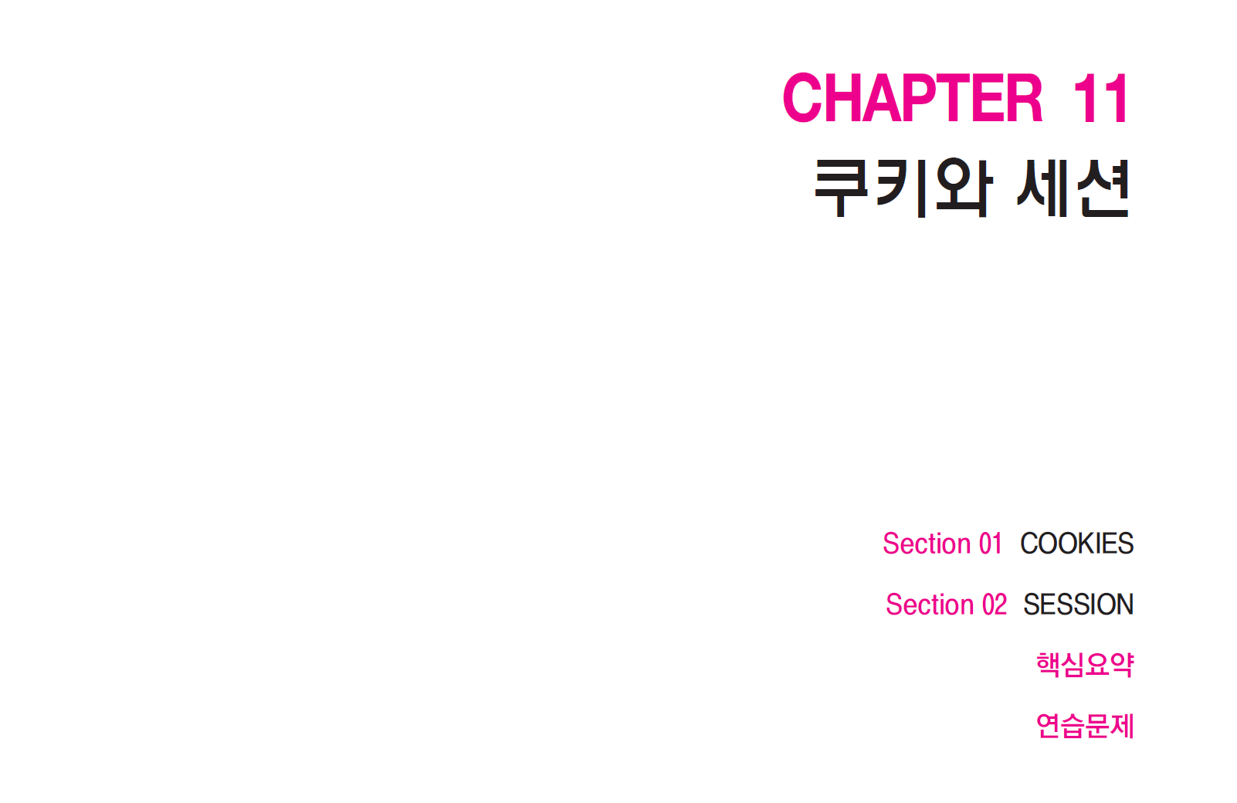
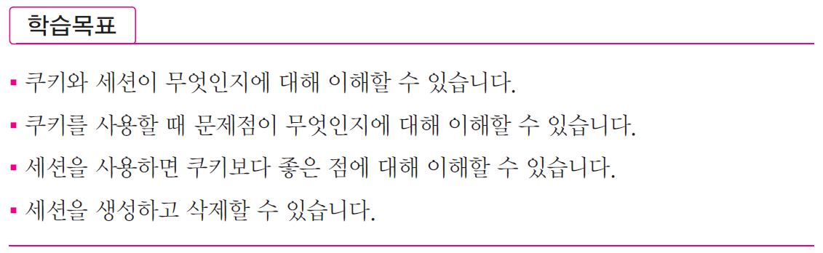

Slide 3
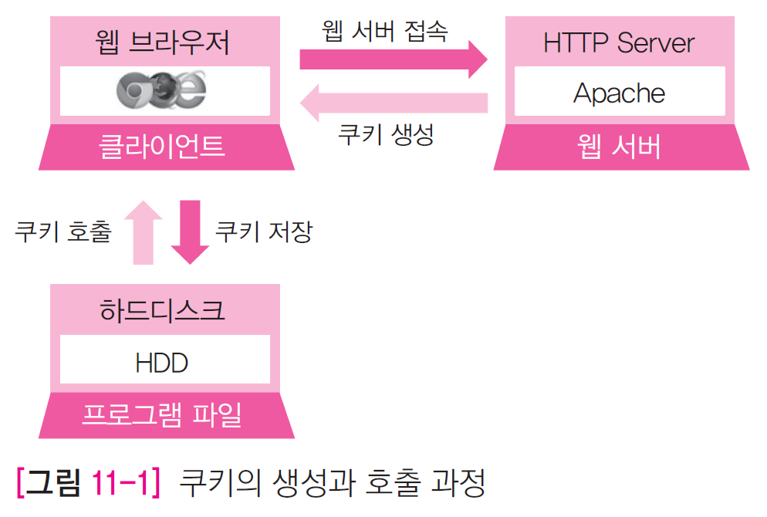
COOKIES
01
쿠키의 개념
쿠키는 사용자가 웹서버에 접속하여 로그인 하였을 때 접속과 관련된 어떠한 정보를 클라이언트 컴퓨터에 저장해 놓은 것을 의미
특정 사이트에 로그인 상태 여/부의 판단은 클라이언트에 저장되어 있는 쿠키를 사용하여 구분

Slide 4
쿠키는 기억할 수 있는 총 용량이 4KB를 넘을 수 없기 때문에 많은 정보를 기억해야 하는 경우 데이터베이스를 사용
데이터베이스를 사용할 경우 상태를 확인하기 위해 매번 데이터베이스에 접속하여 그 정보를 가지고 와야 하는 번거로운 부분은 있음
쿠키 생성 및 삭제
쿠키 생성방법
쿠키를 만들고 삭제하기 위해서는 setcookie( ) 함수를 사용하며
setcookie( ) 함수는 헤더에 보낼 쿠키를 정의하기 때문에
<html>이나 <head> 태그 또는 echo( ) 함수를 사용하기 전에 setcookie( ) 함수를 가장 먼저 선언해야 함
setcookie( ) 함수를 가장 먼저 선언하지 않으면 함수의 사용은 무의미해지며 쿠키의 생성은 실패하게 됨

Slide 5
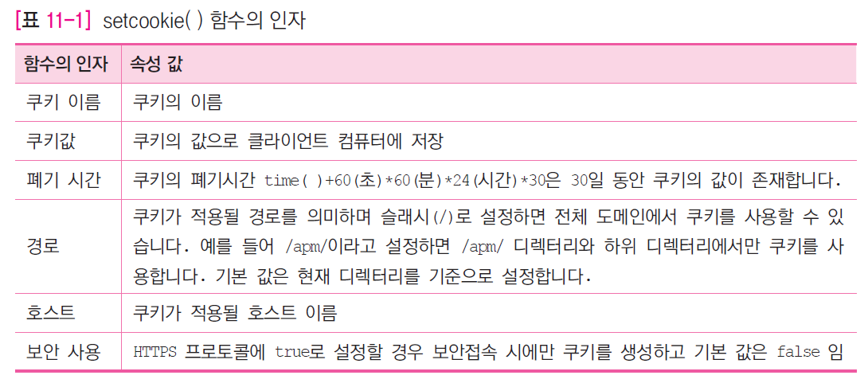
쿠키에 사용되는 함수의 인자는 주로 ‘쿠키 이름’,’쿠키값’, ‘폐기시간’, '경로＇의 네 가지 매개변수만을 사용하여 생성
쿠키를 생성하는 setcookie( ) 함수의 인자는 다음 표를 참조

Slide 6
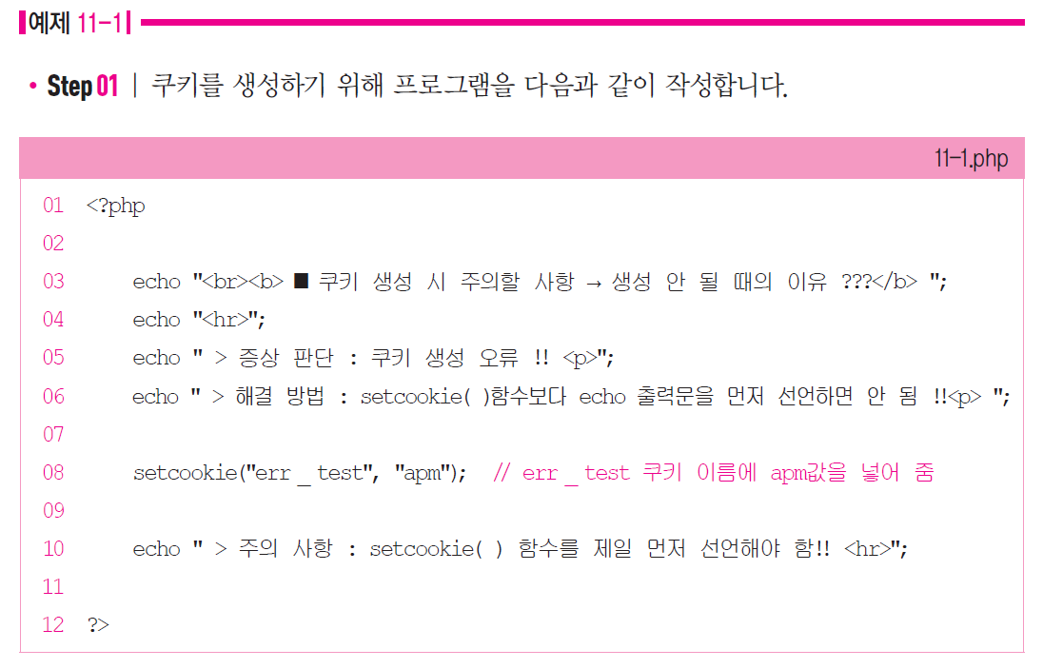
쿠키 생성의 틀린 방법
다음 예제는 setcookie( ) 함수를 사용하기 전에 echo 함수를 먼저 선언했기 때문에 쿠키가 올바르게 생성되지 않고 경고 메시지가 출력됨

Slide 7
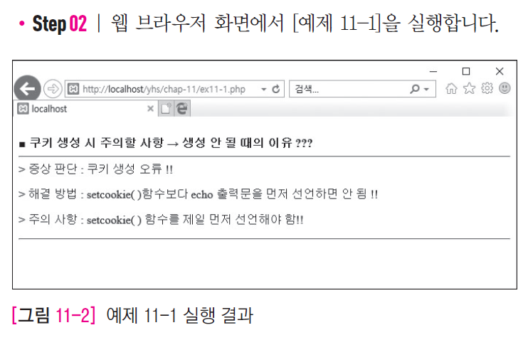

Slide 8
올바른 쿠키 생성
[예제 11-1]과 같은 에러를 방지하기 위해서는 ob_start( ) 함수를 사용
ob_start( ) 함수는 출력 버퍼링이라는 기능을 사용하도록 해주는 함수로써 페이지의 첫 부분에 사용하면 출력문의 내용을 출력하지 않고
페이지의 내용을 모두 처리한 다음에 비로소 출력문의 내용을 출력해 주는 함수
다음 예제를 통해 ob_start( ) 함수를 사용하여 쿠키를 생성

Slide 9
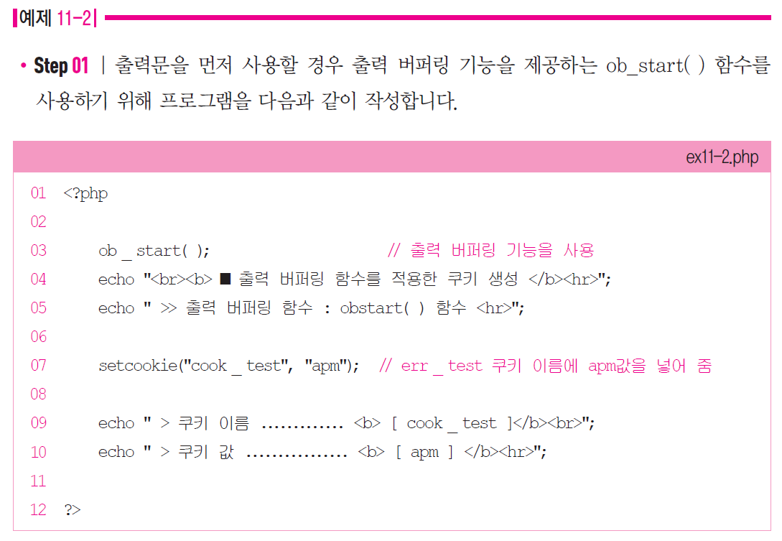

Slide 10
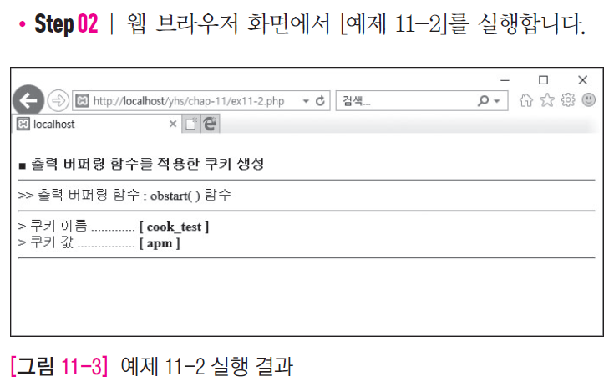

Slide 11
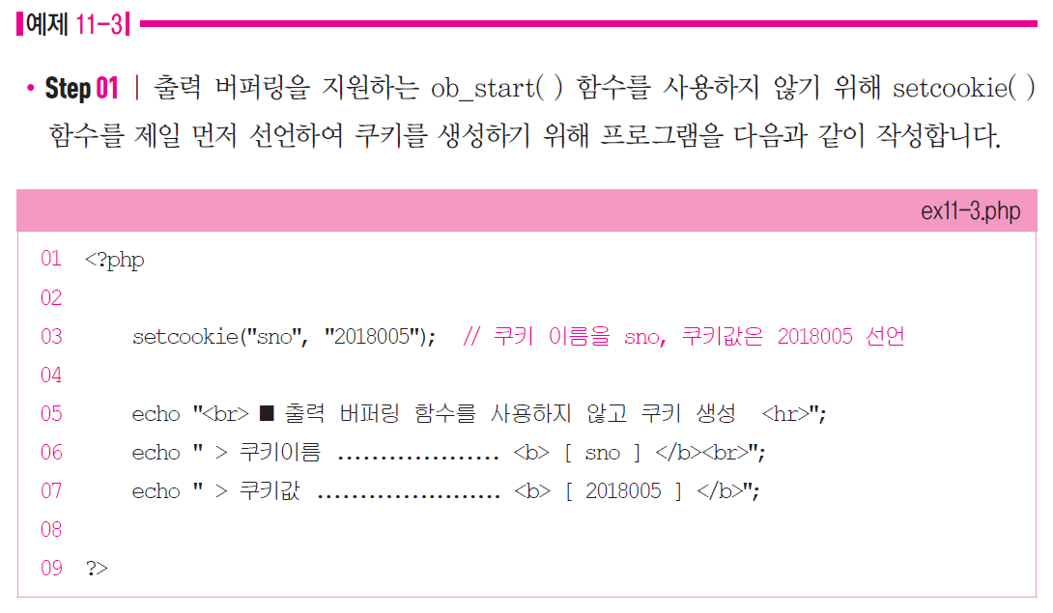
다음 예제에서는 ob_start( ) 함수를 사용하지 않고 setcookie( ) 함수를 제일 먼저 선언하여 쿠키를 생성

Slide 12
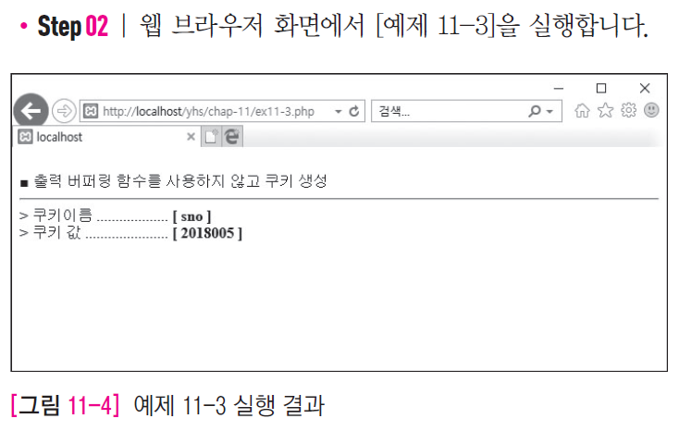

Slide 13
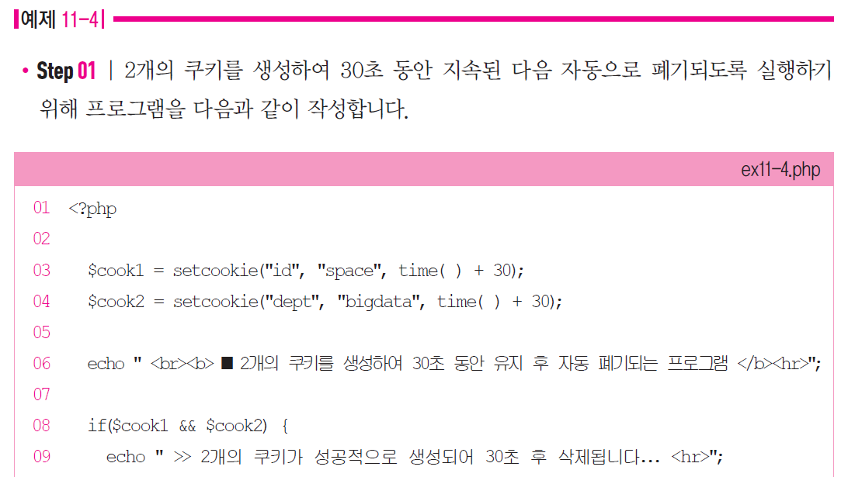
다음 예제에서는 2개의 쿠키를 생성하여 30초 동안 지속된 다음 자동으로 폐기되는 프로그램

Slide 14
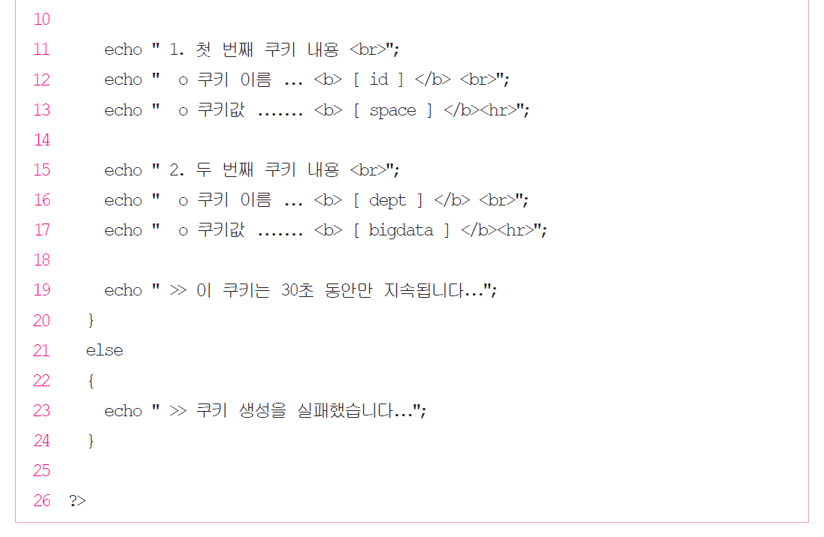

Slide 15
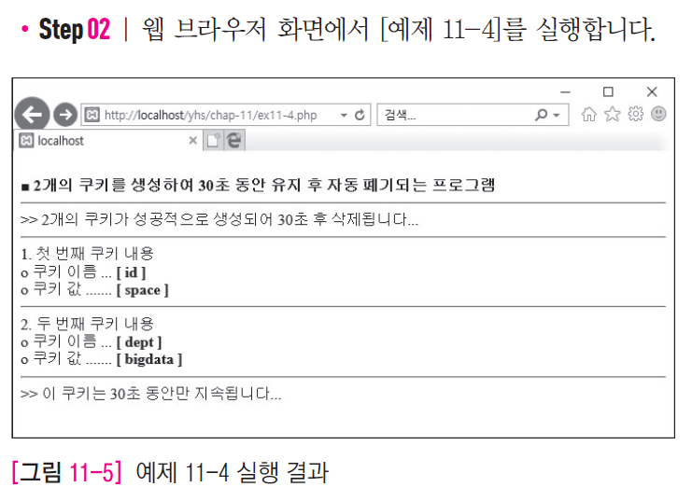

Slide 16
쿠키 사용 방법
[예제 11-4]에서 생성한 쿠키가 30초 후에 자동으로 폐기되는지를 확인하려면 [예제 11-5]를 수행해야 함
생성된 쿠키 이름을 확인하기 위해 사용되는 슈퍼 전역변수는 반드시 대문자로 $_COOKIE[쿠키 이름]으로 다음과 같이 선언
다음 예제를 통해 [예제 11-4]에서 생성한 2개의 쿠키가 정말 30초 후에 폐기되었는지를 확인

Slide 17
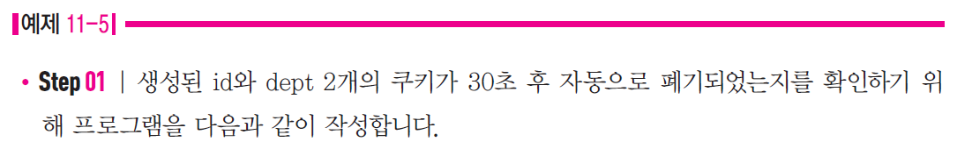
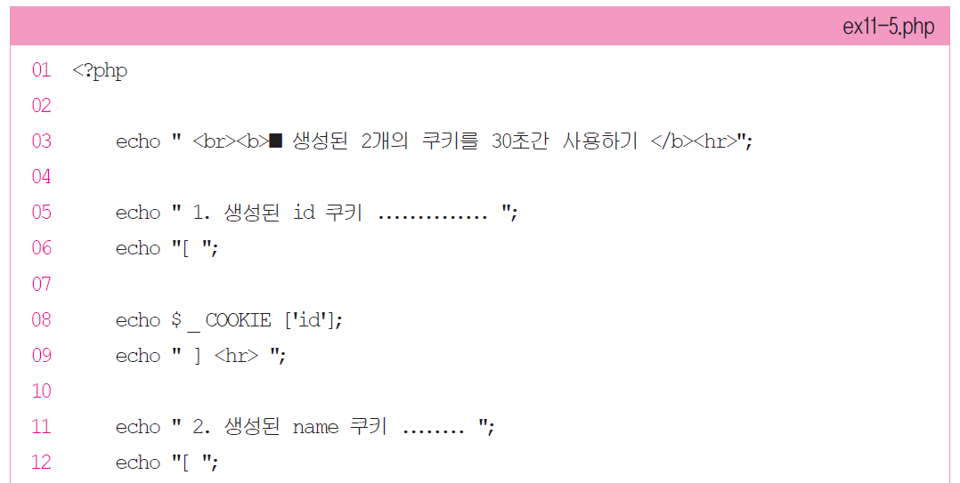

Slide 18
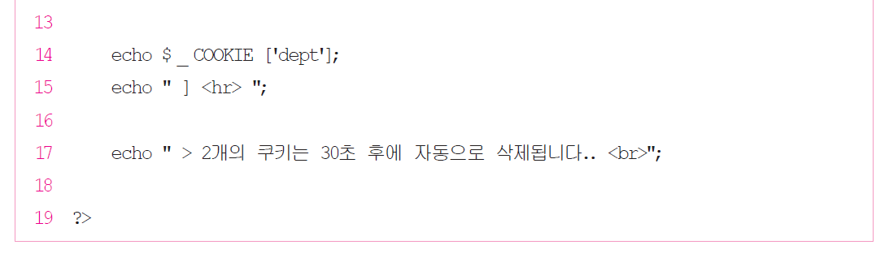

Slide 19
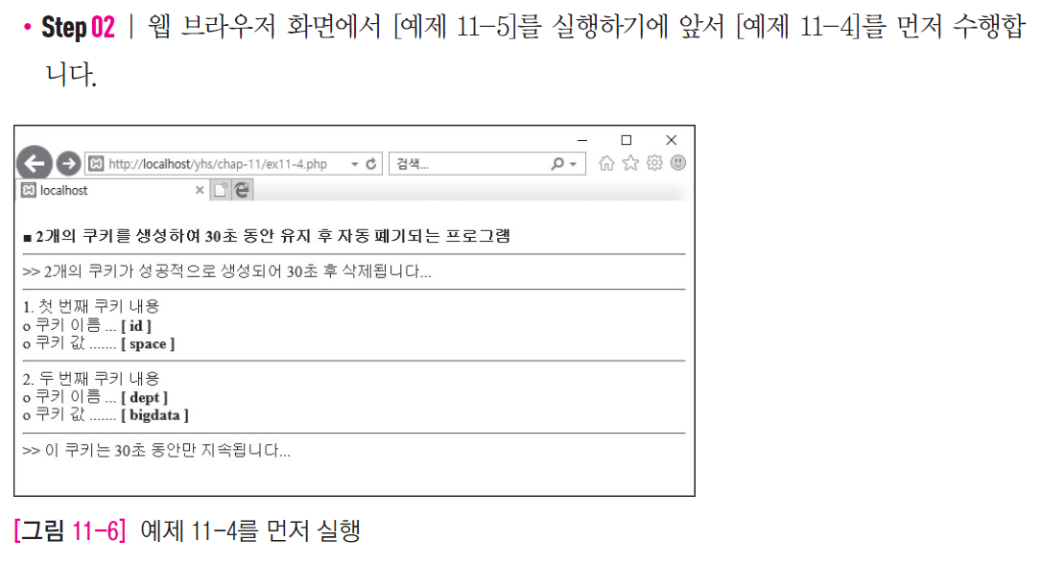

Slide 20
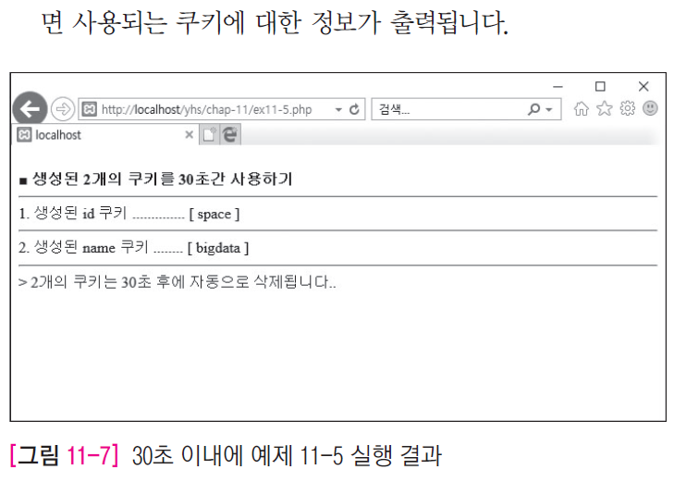

Slide 21
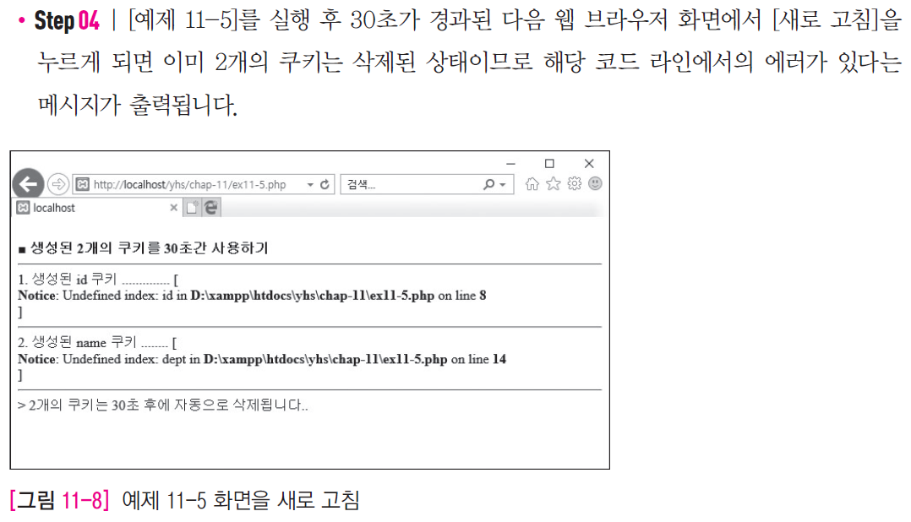

Slide 22
쿠키 삭제 방법
쿠키는 웹 페이지에서 사용자 컴퓨터(클라이언트)에 기록하는 데이터를 사용하여 사이트의 아이디와 패스워드를 기억하고 있기 때문에
항상 자신의 컴퓨터가 아닌 외부 컴퓨터를 이용했을 경우 사용 후에는 반드시 쿠키를 삭제하는 것이 바람직함
쿠키를 삭제해 주는 함수나 명령어는 존재하지 않으므로 setcookie( ) 함수를 사용할 때
쿠키 이름만 선언하고 쿠키값은 지정하지 않게 되면 쿠키는 삭제됨
다음 예제를 통해 [예제 11-4]에서 생성한 id 쿠키를 삭제하는 과정을 수행
id 쿠키는 30초 후 자동으로 삭제되므로 반드시 30초 안에 프로그램을 실행해야 함

Slide 23
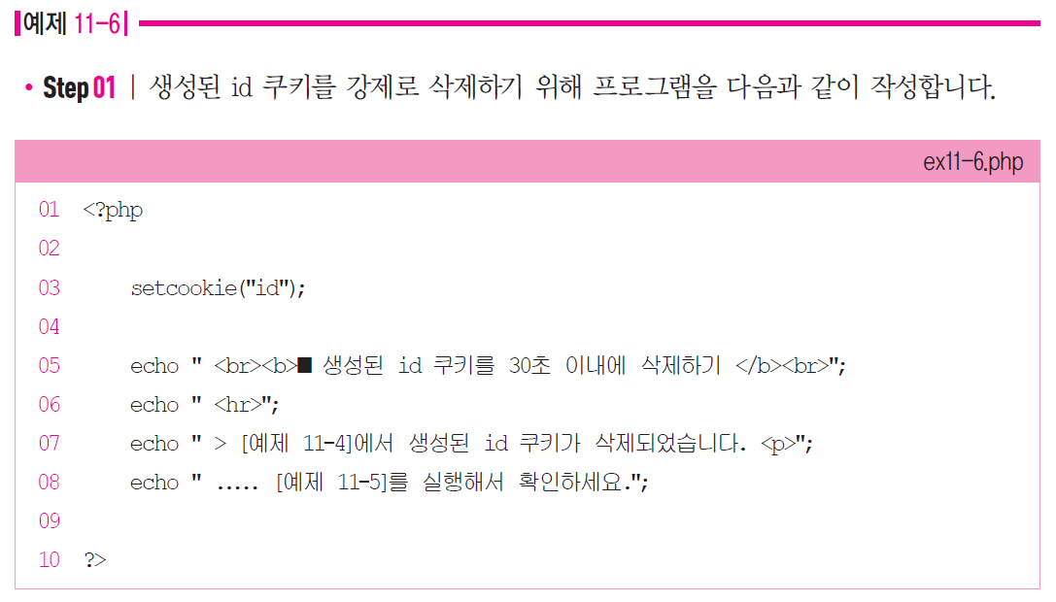

Slide 24
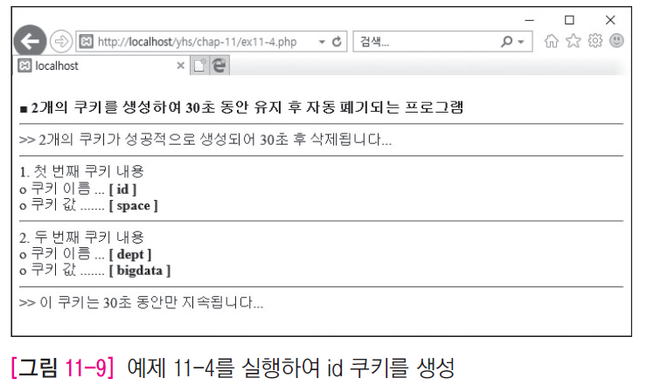

Slide 25
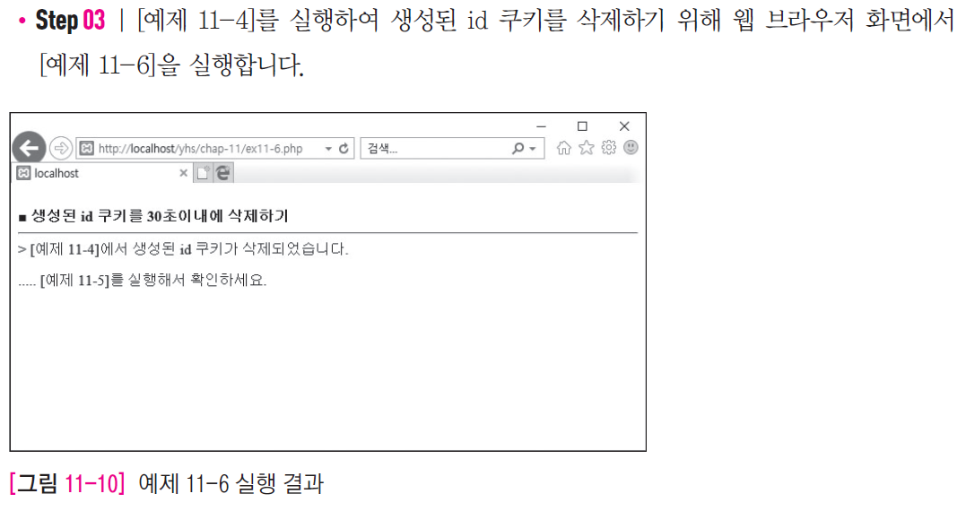

Slide 26
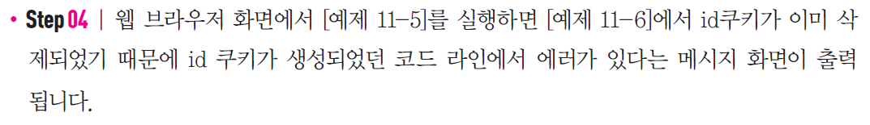
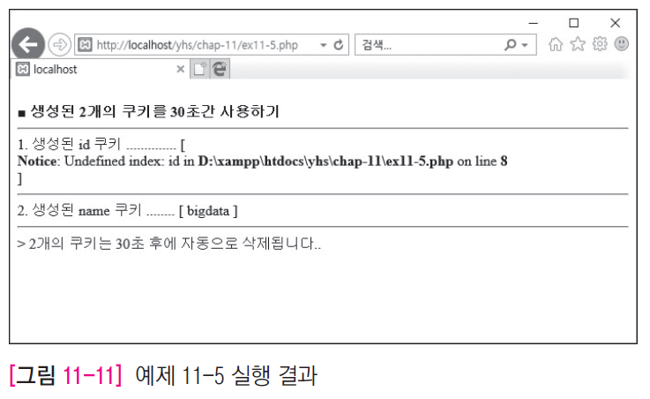

Slide 27
쿠키의 문제점
웹 프로그램에서 시간이라는 것은 서버의 시간과 클라이언트의 시간으로 나누어 생각할 수 있는데
우리가 쿠키를 생성할 때 사용하는 time( ) 함수는 서버의 시간을 기준으로 현재 시각을 가져옴
그렇지만 쿠키의 폐기시간이 되었는지를 확인하는 것은 바로 클라이언트임
쿠키에 대한 폐지의 유/무는 클라이언트 시간을 기준으로 판단하는 것이므로
서버 시간과 클라이언트 시간이 다를 경우 쿠키 관리에 있어서 문제가 발생할 수도 있음

Slide 28
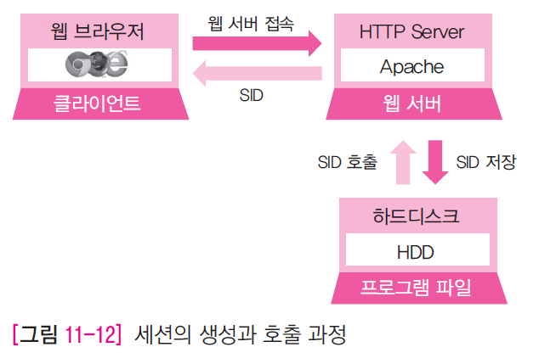
SESSION
02
세션의 개념
세션이란 프로세스들 사이에서 통신을 수행하기 위해 메시지 교환을 통해 서로를 인식한 이후부터 통신을 마칠 때까지의 기간을 의미
세션은 쿠키와 달리 보안상 로그인 정보를 서버에 저장하여 사용자들의 로그인 정보에 대한 보안을 한 층 업그레이드

Slide 29
웹 사이트에 방문하여 접속을 계속해서 유지하고자 할 때는 이전에 접속했었던 정보를 이용하게 되며
서버는 웹 사이트를 방문하는 사용자들에게 유일한 세션 아이디인 SID를 부여하여
서버의 특정 디렉터리에 저장해 놓고 사용자가 로그인을 신청하면 서버에 저장되어 있는 SID를 부여해 줌으로써
로그인 상태를 그대로 유지할 수 있도록 서비스를 제공
쿠키
사용자의 컴퓨터에 저장되어 사용자가 쿠키를 생성하거나 웹 서버로부터 만들어진 쿠키값을 변조하는 것이 가능
세션
서버 측에 로그인 정보를 저장하므로 세션 값을 변조할 수 없음
보안적인 측면에서 보면 쿠키보다 세션이 훨씬 보안 관리가 우수함

Slide 30
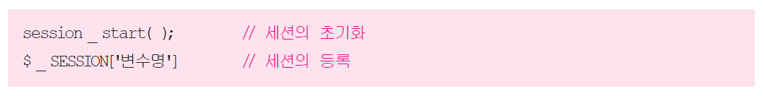
세션 생성 및 삭제
세션 생성 방법
세션을 사용하기 위해서는 가장 먼저 세션을 초기화하여 세션을 생성하고
현재의 세션 아이디(SID)를 활성화시키기 위해 session_start( ) 함수를 사용
session_start( ) 함수의 사용형식은 다음과 같음

Slide 31
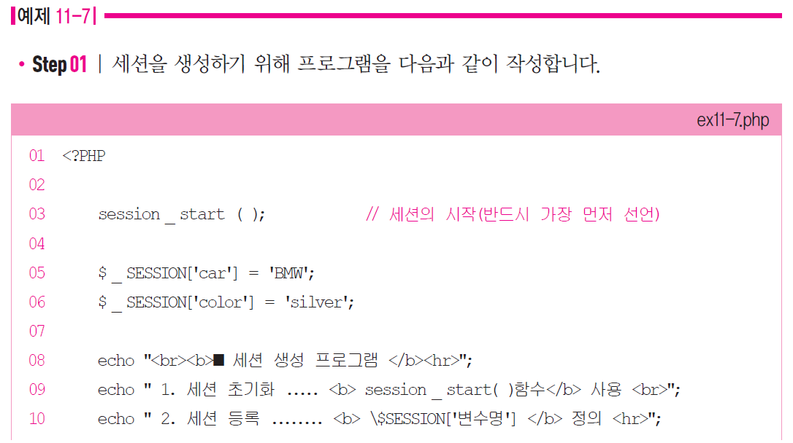

Slide 32
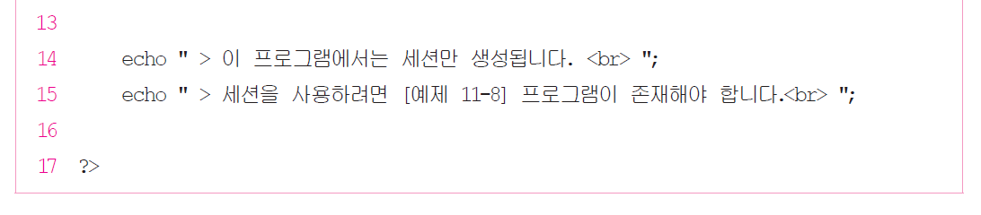

Slide 33
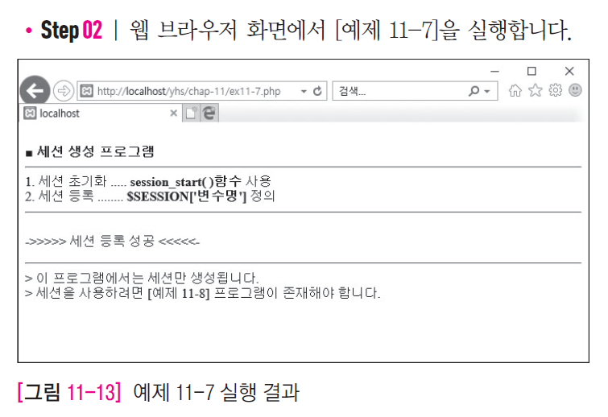

Slide 34
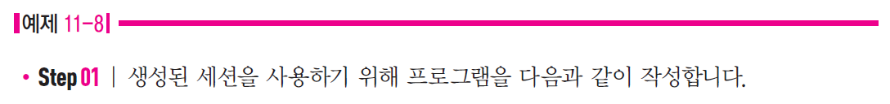
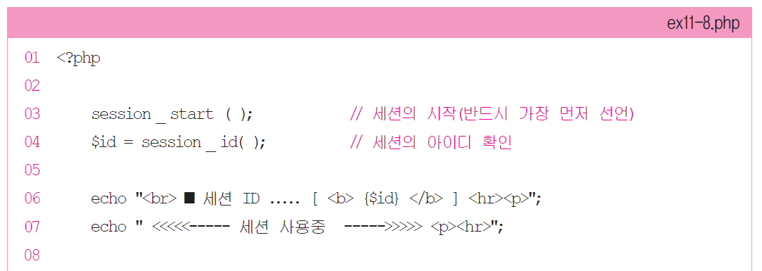
세션 사용 방법
다음 예제를 통해 $_SESSIO[ ] 슈퍼 전역변수를 사용하여 세션을 사용하는 방법을 수행

Slide 35
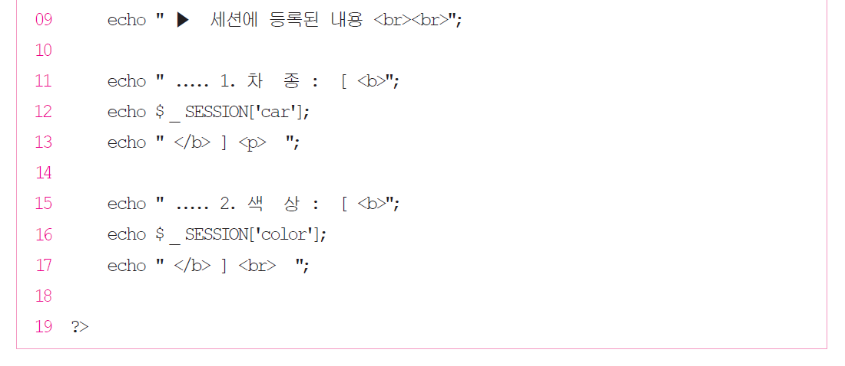

Slide 36
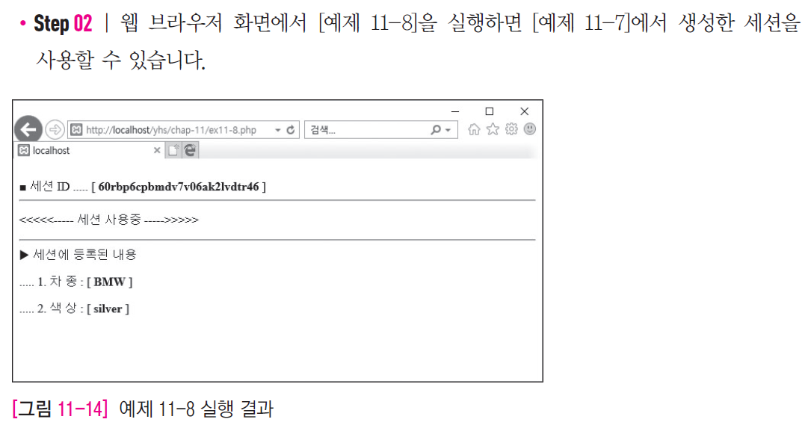

Slide 37
세션에서는 쿠키와 달리 프로그램 코드를 작성함에 있어 맨 앞에는 세션 생성함수를 먼저 선언하지 않고
출력문을 먼저 선언해도 쿠키처럼 에러 메시지가 출력되지는 않지만
만약 session_start( ) 함수 앞에 출력문을 코딩할 경우 에러 메시지가 화면에 나타날 경우에는
출력문 앞에 출력 버퍼링 기능을 수행해 주는 ob_start( ) 함수를 맨 앞에 선언하여 문제점을 해결
다음 예제를 통해 session_start( ) 함수보다 먼저 echo( ) 출력문을 선언할 경우 어떤 결과가 출력되는지를 살펴봄

Slide 38
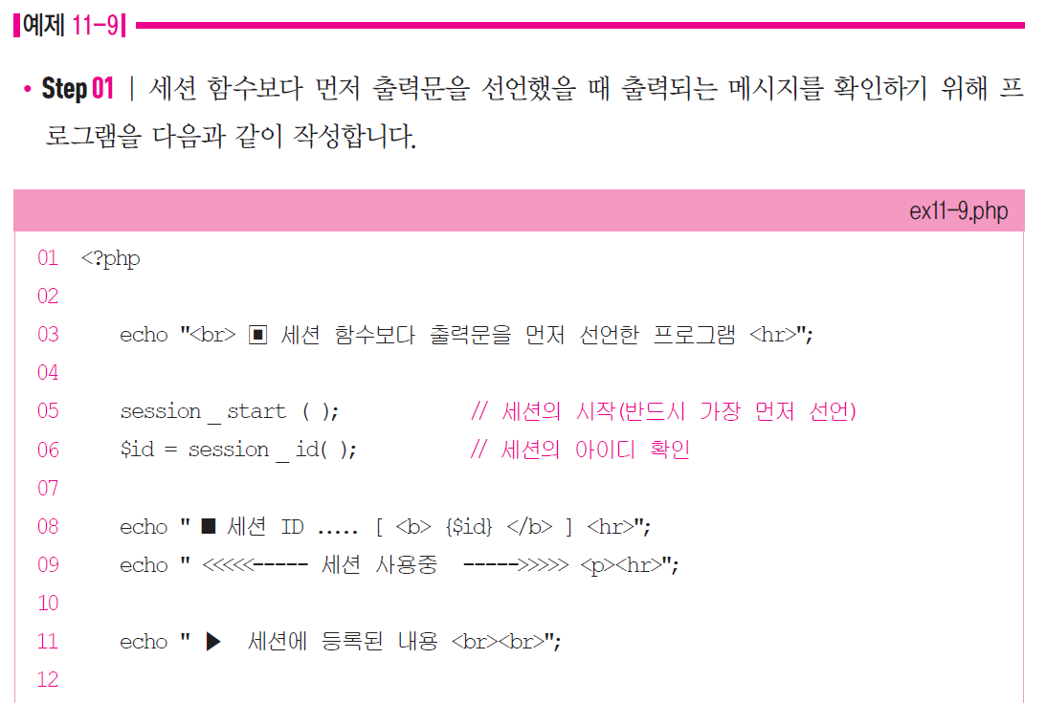

Slide 39
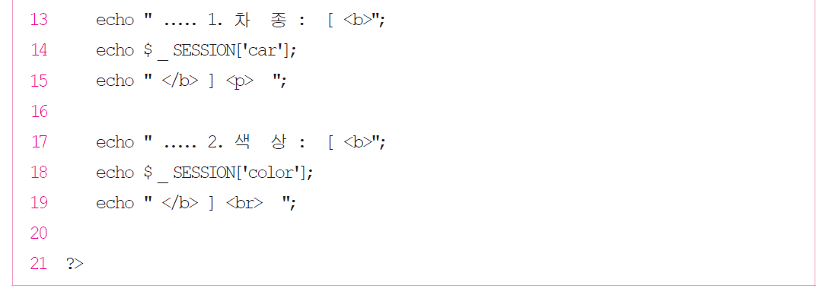

Slide 40
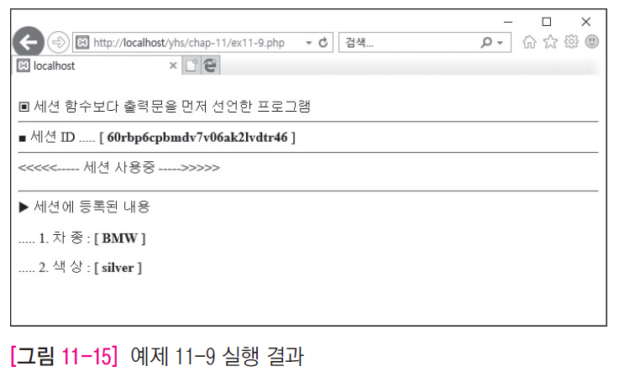

Slide 41
세션 삭제 방법
생성된 세션을 삭제하려면 unset( ) 함수와 함께 $_SESSION 슈퍼 전역변수를 함께 사용하여 다음과 같이 선언
다음 예제를 통해 세션을 삭제하는 방법을 살펴봄

Slide 42
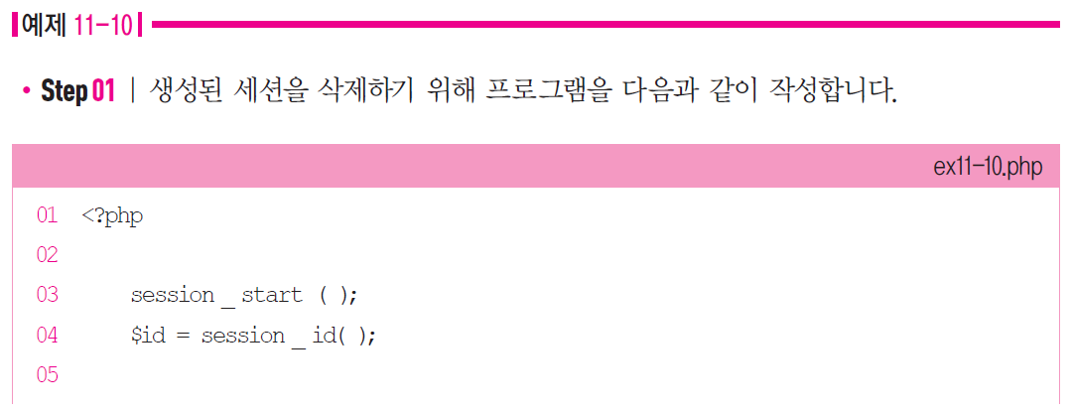
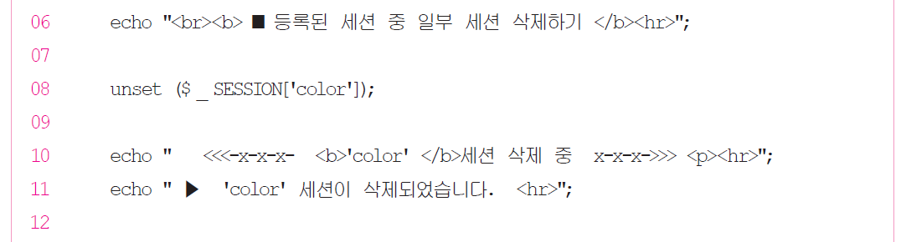

Slide 43
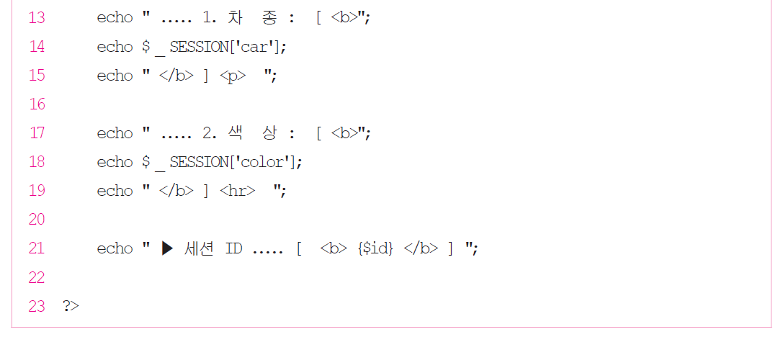

Slide 44
